Slide 1
萧红与民族国家叙事

Slide 2
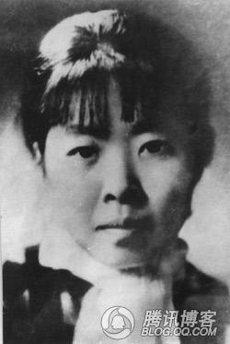
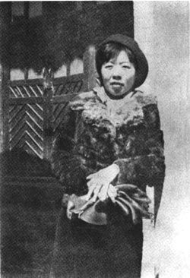
不讲八卦，只讲文学

Slide 3
萧红短暂的写作生涯（1932-1941）面临与丁玲一样的困境，她将以怎样的笔触来书写革命，书写战争？当丁玲在文学书写中超越性别投身革命，萧红会如何处理革命和战争背景中的性别越界？

Slide 4
1.革命作家 ?
关于《生死场》
鲁迅：北方人民对于生的坚强，对于死的挣扎，却往往已经力透纸背。
胡凤：写出了蓝空下的血迹模糊的大地和流在那模糊的血土上的铁一样的战斗意志。
周扬：反日的文艺作品的代表

Slide 5
葛浩文：当时那些作家主要作品的提出和所要传达的政治信息，是萧红作品中所缺乏的。她的作品是超越世间和空间的。
刘禾：生和死的意义主要体现在个人的身体，特别是女性的身体上，而不仅仅在民族兴亡。
林贤治：（鲁迅和胡凤）由于现实政治的需要，把小说纳入阶级和民族斗争的大框架，在一定程度上把一部多声部小说简化了。
Why?

Slide 6
2.左联作家？
“左联”小说三标准：宏大的现实题材、正确的阶级斗争分析法、集体主义的行动展开。《生死场》VS《水》
三分之二篇幅写农人们麻木地生和死
“年盘转动了”但农人们的反抗仍是盲目的、个人性的：“他们不知道怎样爱国，爱国又有什么用处，只是他们没有饭吃啊！”

Slide 7
金枝的故事“从前恨男人，现在恨小日本子”-“我恨中国人呢，除外我什么也不恨”
或许萧红想要问的是：反抗成功了，日本人被打跑了，农人们的生活会有改变吗？生命会得到尊重吗？他们会有更高尚文明的精神追求吗？像金枝这样的女人能够不再受男人的侮辱和损害吗？年盘真的会转动起来吗？

Slide 8
如何书写革命？
日常生活的点点滴滴都是写作材料，没有必要刻意寻找材料，也不一定非要上战场。
她的写作在民族大义的层面上与民族解放叙事相吻合，但进入这一宏大叙事的角度却是个性化的。
她对写作材料的处理不是观念先行后的主题升华，而是对生活感受的高度提炼。

Slide 9
“我打算写完一个长篇小说，内容是写我的一个同学，因为追求革命，而把恋爱牺牲了。那对方的男子，本也是革命者，就因为彼此都对革命起着过高的热情的浪潮，而彼此又都把握不了那革命，所以那悲剧在一开头就已经注定的了。但是一看起来他们在精神上是无时不在幸福之中。但是那种幸福就像薄纱一样，轻轻地就被风吹走了。结果是一个东，一个西，不通音信，男婚女嫁。在那默默的一年一月的时间中，有的时候，某一方面听到了传闻那哀感是仍会升起来的，不过不怎具体罢了。就像听到了海上的难船的呼救似的，辽源，空阔，似有似无。同时那种惊惧的感情，我要把他写出来。假若人的心上可以放一块砖头的话，那么这块砖头再过十年去翻动它，那滋味就绝不形同于去翻动一块放在墙角的砖头”——1940年给华岗的信

Slide 10
这个概述仍然不是主流文学对革命的叙述。
就萧红而言，革命于革命者个体只是精神上的幸福，而这幸福却是缥缈的，革命在此仍然只是背景。萧红看重的是个体的内心生活
——可以对照张爱玲

Slide 11
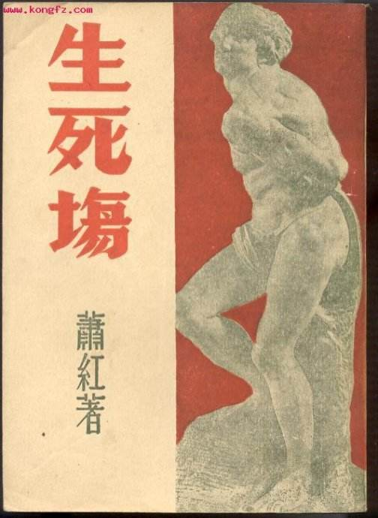
萧红的主要创作
穷人的眼光和视角，从生存的角度来关照她的写作对象。
一群丧失了精神崇高感的农人
靠着本能生活，与天地间一切生
物一样卑贱而面目模糊。
“在乡村，人和动物一样忙着生
忙着死。”

Slide 12
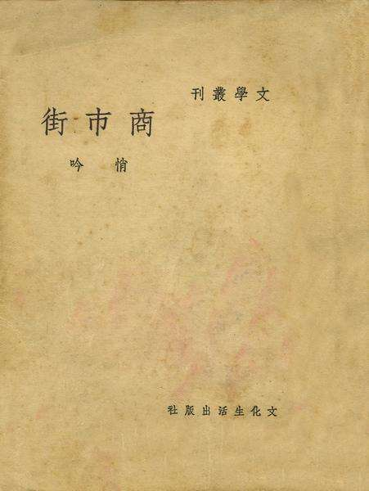
《商市街》：两个逃到大
城市的新青年日日必须面对
的生计问题。
“轻轻扭动钥匙，门一点响动也没
有，探头看了看，列巴圈对门就挂
着，东隔壁也挂着，西隔壁也挂着。
天快亮了！牛奶瓶的乳白色看得真真切切，列巴圈每天也大了一些。……过了好久，我就贴在已关好的门扇上，大概我像一个没有灵魂的，纸剪成的人贴在门扇”

Slide 13
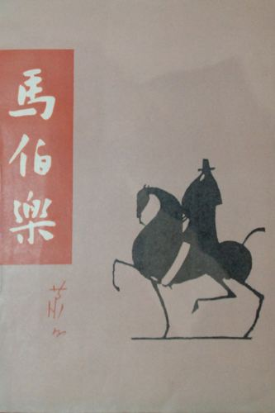
《马伯乐》
把钱看得无比重要的人遇到
生计问题时种种令人啼笑皆非
的怪异行为。
“人若能变成金鱼多好！金鱼
只喝水，不吃饭也不花钱呀！”

Slide 14
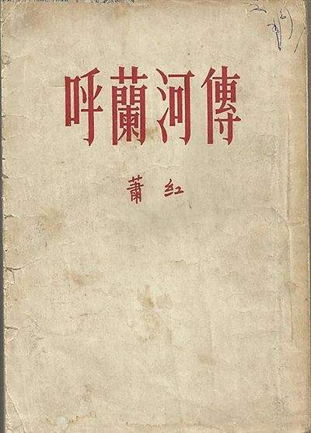
《呼兰河传》
小城里的人们无奈地接受生生
死死的现实。
“一年之中抬车抬马，在这泥坑子
上不知抬了多少次，可没有一个人说把泥坑子用土填起来不就好了吗？没有一个”

Slide 15
萧红从生存问题上切入写作，从而与民族解放的宏大叙事相关联。
五四以来，生存问题一直是作家书写的重点，这与“民族”“个人”的困境有关，也与“启蒙精神”有关，但当作家们顺应时代要求，以阶级和民族的立场来表达生存困境时，这些书写往往流于口号式的呼喊。唯有萧红坚持以个人的方式介入宏大叙事，她的文本保有一份独特的清醒与锐利！

Slide 16
萧红为何会这样处理材料？
萧红的生活环境和个人交谊都使她时刻浸淫在民族解放的宏大叙事中（与张爱玲不同），但她对材料的处理却并不是宏大叙事的简单注脚。Why ?

Slide 17
1，与个人气质有关
旧家庭叛逃出的新青年，看重个体的精神独立和精神自由
一生的颠沛流离都与她想要挣脱的精神枷锁有关
逃婚
离开萧军
不去延安

Slide 18
2.与文学观念有关
“有一种小说学，小说有一定的写法，一定要具备几种东西，一要写得像巴尔扎克或契诃夫的作品那样。我不相信这一套，有各式各样的作者，有各式各样的小说。若说一定要怎样才算小说，鲁迅的小说有些就不是小说，如《头发的故事》、《一件小事》、《鸭的喜剧》等等”

Slide 19
有如此个人气质和文学观念的萧红注定不会参与轰轰烈烈的文学运动。
萧红的视角和书写方式使她的作品与主流叙述相比非常特异，从而留存了一份独特的生存经验和精神史谱系。
对自己个性和文学观的坚持使她的文本获得了“超越时间和空间的持久力和亲切感”

Slide 20
课堂讨论
如何理解萧红在大时代中的个人选择？
如何理解萧红的小说观念？

Slide 21
课后阅读
张爱玲作品
苏青作品
（美）耿德华：《被冷落的缪斯：中国沦陷区文学史》
（美）黄心村：《乱世书写：张爱玲与沦陷时期上海文学及通俗文化》

